Slide 1
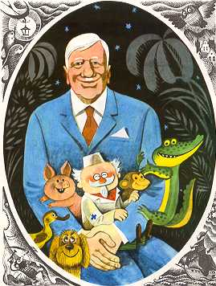
Корней Иванович Чуковский

Slide 2
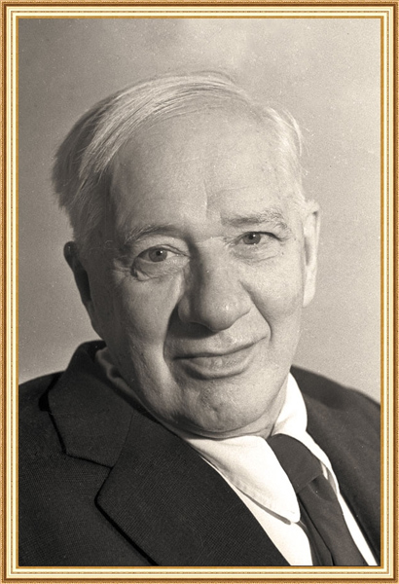
Корнею
Ивановичу
Чуковскому
133 года

Slide 3


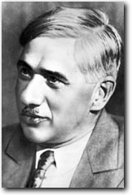


Любимые книги

Slide 4
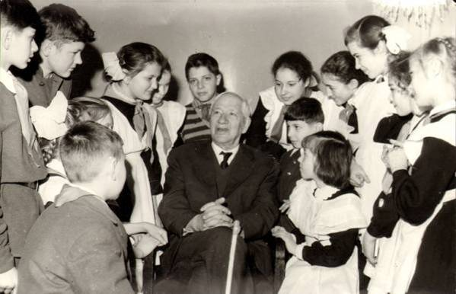
«Да здравствуют дети,
Все дети на свете…»

Slide 5
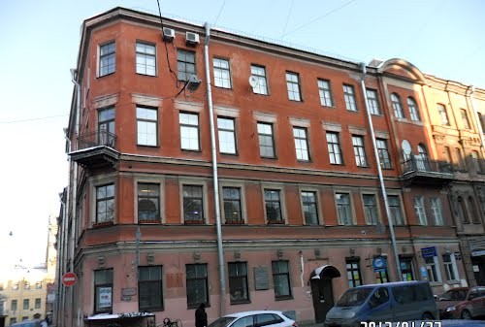
Дом, в котором жил К.И.Чуковский.
г.Санкт- Петербург. Манежный пер. 6.

Slide 6
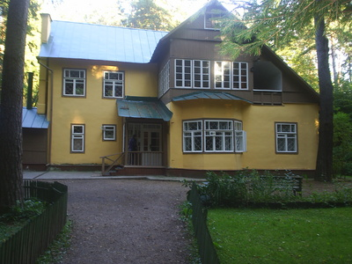
Дом – музей Корнея Ивановича Чуковского в Переделкино

Slide 7
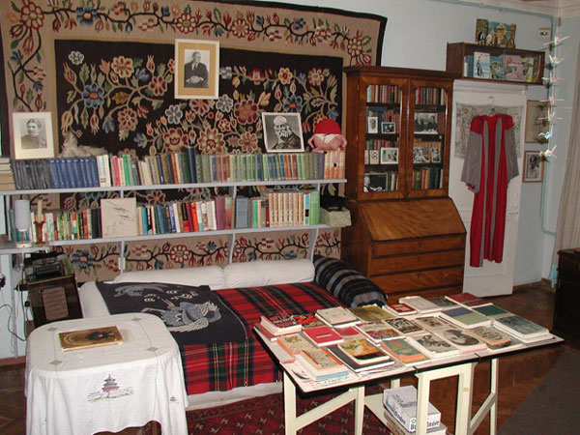
В этом доме все сохранилось, как при Чуковском. В его кабинете по-прежнему серьезные книги соседствуют с детскими игрушками и подарками от юных читателей из самых разных стран.

Slide 8
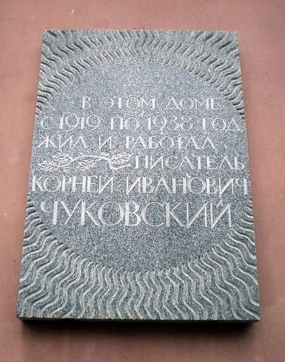
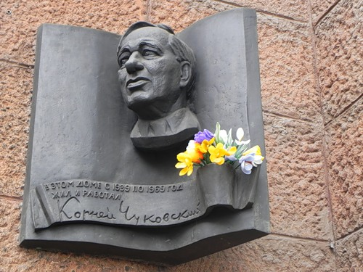
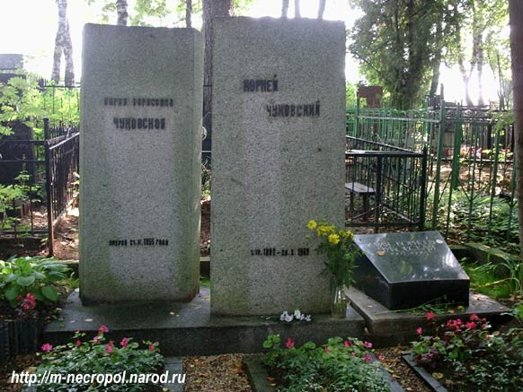
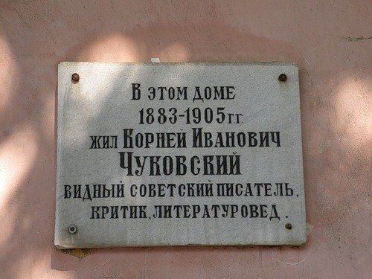

Slide 9
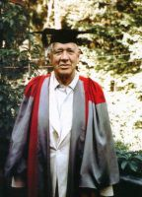
Учёный
Критик
Литературовед
Писатель
Переводчик

Slide 10
«Да здравствует самообразование во всех областях. В том числе и в освоении чужих языков».
К.И.Чуковский

Slide 11
Книги, которые перевёл на русский язык К.И.Чуковский
Марк Твен «Принц и нищий»,«Приключения Тома Сойера»;
Редьярд Киплинг «Рикки-Тикки-Тави», «Кошка, гулявшая сама по себе»;
Роберт Льюис Стивенсон «Остров сокровищ»;
Рудольф Эрих Распе «Занимательный Мюнхаузен»;
Даниил Дефо «Жизнь и удивительные приключения морехода Робинзона Крузо»

Slide 12

Любимые герои

Slide 13


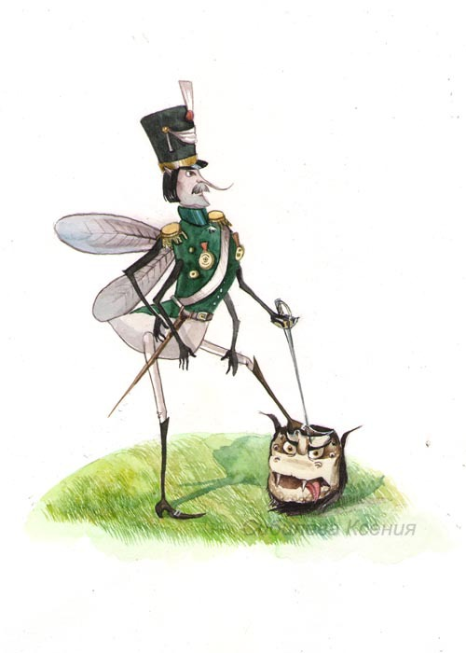

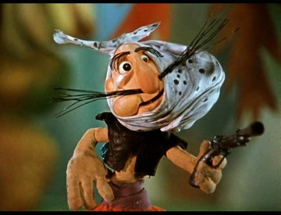


Slide 14
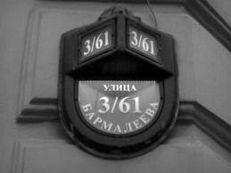
В г. Санкт-Петербурге есть такая улица.
Как вы думаете, есть ли связь между названием этой улицы и известным героем сказки Корнея Ивановича?

Slide 15
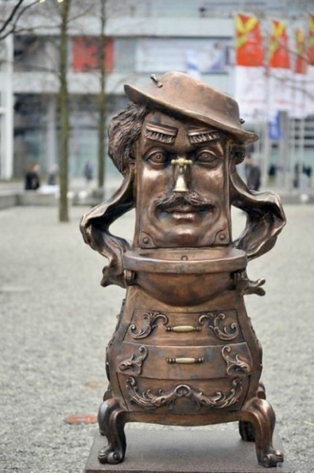
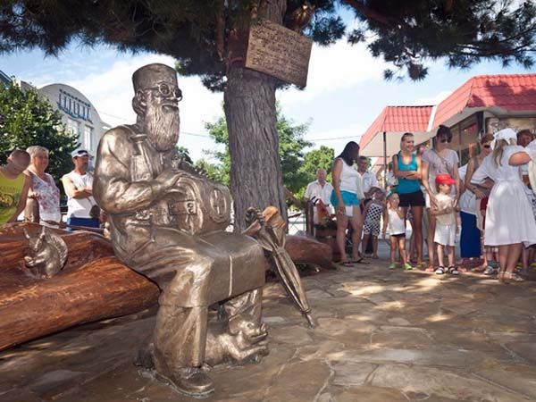
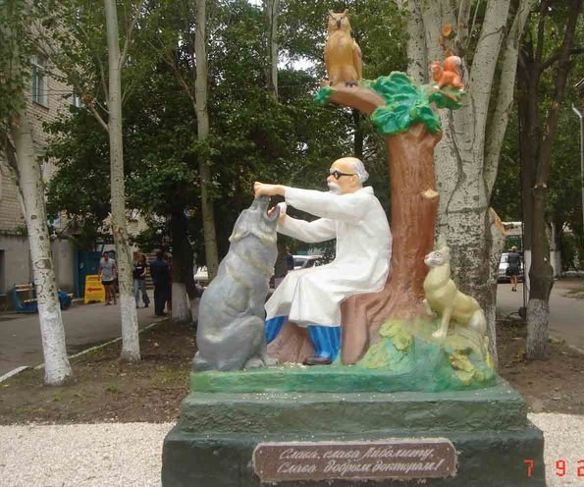
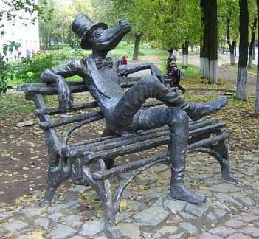
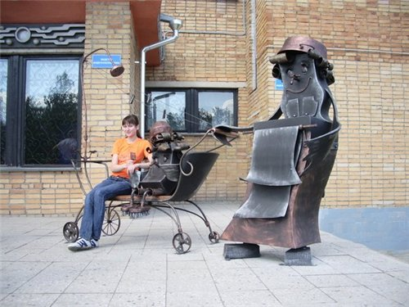
Памятники героям сказок К.И.Чуковского

Slide 16




1. «У страха глаза велики»
«Тараканище»
2. «Сам погибай, а товарища выручай»
«Муха – Цокотуха»
3. «Чистота – залог здоровья»
«Мойдодыр»
«Федорино горе»

Slide 17
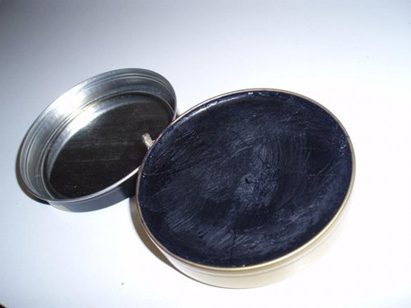
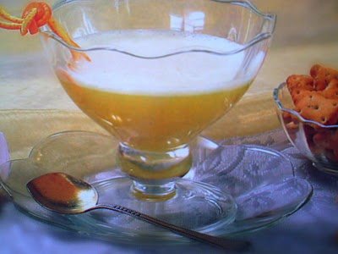
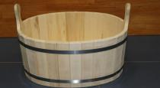
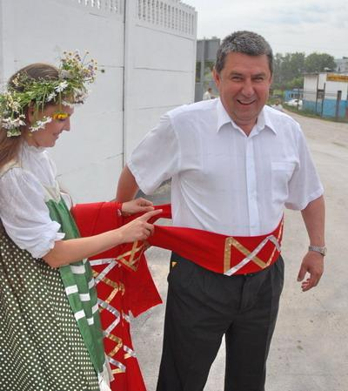
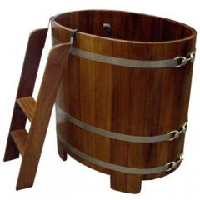
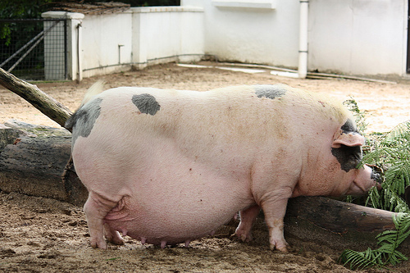
Объясни значение слов
ушат
вакса
Гоголь-моголь
хавронья
лохань
кушак

Slide 18

КРОССВОРД
1
К А Р А К У Л А
2
Т А Р А К А Н
3
Ц О К О Т У Х А
4
К О К О Ш А
5
М О Й Д О Д Ы Р
6
М Е Д В Е Д Ь
7
Л И М П О П О
8
Т Е Л Е Ф О Н

Slide 19
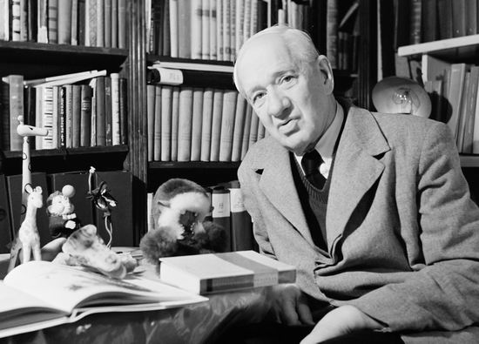
Талант у Чуковского неиссякаемый, умный, блистательный, весёлый, праздничный.
С таким писателем не расставайтесь всю жизнь!
И. Андронников

Slide 20
Использованы материалы:
http://nnm.me/blogs/wxyzz/korney_ivanovich_chukovskiy_-_sbornik_knig/
http://www.peoples.ru/art/literature/prose/children/chukovskiy/photo.html
http://korld.ucoz.ru/news/pravila_zhizni_kornej_chukovskij/2013-09-27-125
http://dsropen.livejournal.com/104575.html
http://likeness.ru/blog/topic/62288/korney_chukovskiy_v_multfilme_12_mesyacev.php
http://southguide.ru/blogs/node/204

